Slide 1
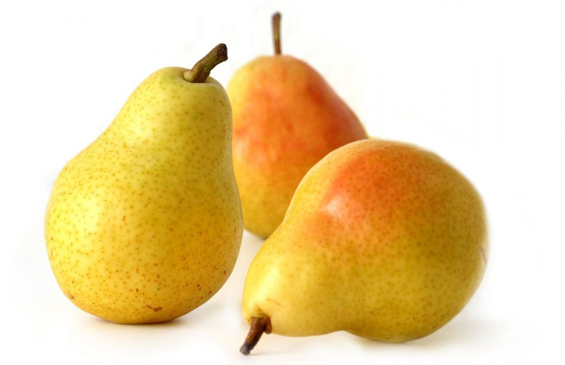
CÜMLE
Eda, armut aldı.

Slide 2
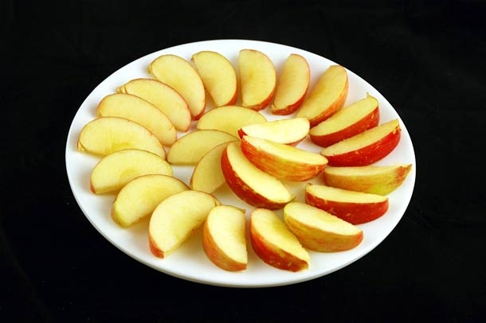
CÜMLE
Eda elmayı dilimle.

Slide 3
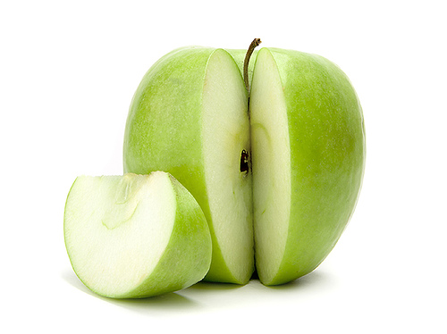
CÜMLE
Eda iki dilim elma ye.

Slide 4
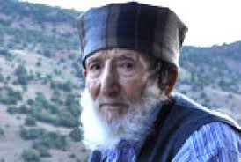
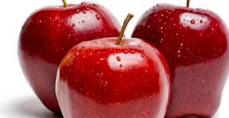
CÜMLE
Dedem de elma yedi.

Slide 5
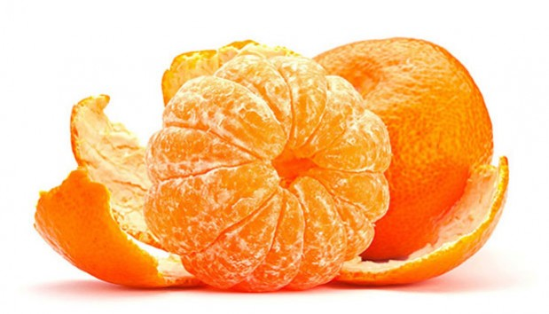
CÜMLE
Dedem mandalina yedi.

Slide 6
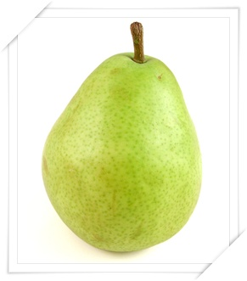
CÜMLE
Elma, armut iyi, dedi.

Slide 7
DEDEM
Dilara okudu doktor oldu.
Dedem ameliyat oldu.
Doktor mandalina dedi.
Dedem doktoru iyi dinledi.
Dediklerini aklında tuttu.
Dedem de elma yedi.

Slide 8
DAMLA İLE DEMET
Dedem domates, aldı.
Dedem ameliyat oldu.
Demet dondurma aldı.
Damla dondurma yedi.
Dayı dört kek al.
Dilek armut aldı.

Slide 9
DAYIM
Dayım domates aldı.
Damla kediyi yıka.
Dayım iki kedi aldı.
Kedi masada et yedi.
Dayım kediye et attı.
Eda radyo dinledi.

